Slide 2
Python 18+

Slide 3

Особенности синтаксиса Python
python
a = 14
b =14
этот код приведёт к ошибке из-за лишнего пробела

Slide 4
Типичная программа на Python
for name in directory_files
print(name)
size = take(name)
print(size)
if size < 78000:
deletion(name)

Slide 5
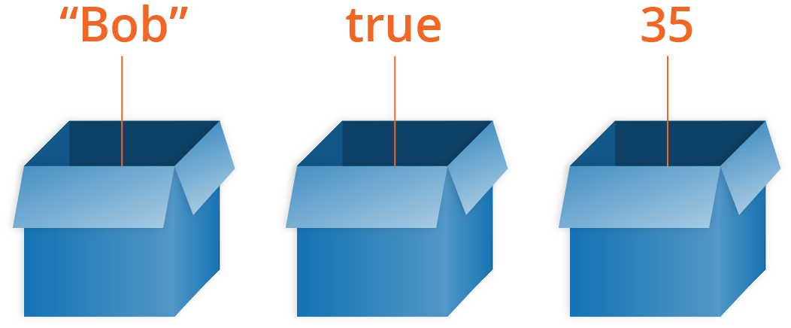

Переменные
Переменные - строительные кирпичики программ. Вспомнив алгебру 6 класса, мы в общем поймем принцип переменной - положить значение внутрь какого-то наименования. Или внутрь “коробки”

Slide 6
Встроенные методы Python:
print() – выводит данные в консоль, удобна для первых примеров и отладки
input() – позволяет создавать простейшие программы ввод/вывод

Slide 7
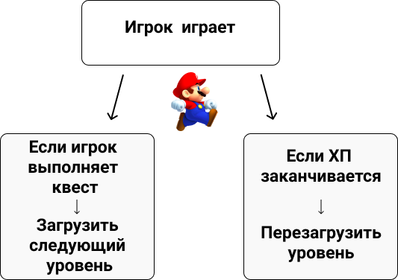
Логические конструкции

Slide 8
Логические конструкции
if guess == the_number: break elif guess > the_number: print('Меньше..') else: print('Больше..')

Slide 9

Random
Большинство языков программирования дает вам возможность получения случайных чисел

Slide 10
Циклы
i = 0
while i < 100:
print("I will not waste chalk!")
i+=1;

Slide 11
Что мы изучим на курсе?

Slide 12
Синтаксис языка Python

Slide 13
Основы алгоритмов

Slide 14
Программирование ботов и запросов

Slide 15
Профессиональные инструменты разработки

Slide 16
Спасибо за внимание!
Якупов Павел/Кошелев Александр
ons@ozon.ru

